Slide 1
Praktyki zagraniczne w ramach programu ERASMUS+ – Grecja 2023
Nasza praca z uczniami to nie tylko lekcje i ścisła praca w szkole…to również zaangażowanie w projekty, programy międzynarodowe i rozwój osobisty.
Wielką przyjemnością był nasz udział w wyjeździe i możliwość współpracy z greckimi partnerami.

Slide 2
Po przyjeździe do Grecji zostaliśmy wspaniale przyjęci przez rezydentów i opiekunów naszej grupy. Czas aklimatyzacji był bardzo krótki, bowiem na drugi dzień rozpoczynały się praktyki naszych uczniów.

Slide 3
Każdego dnia jako opiekunowie towarzyszyliśmy naszym uczniom w praktykach zawodowych. Ich praca i pasja zawodowa pozwalała na dobre efekty lekcji. Atmosfera na zajęciach całkowicie przełamała bariery językowe i nauka była dla nich przyjemnością.

Slide 4
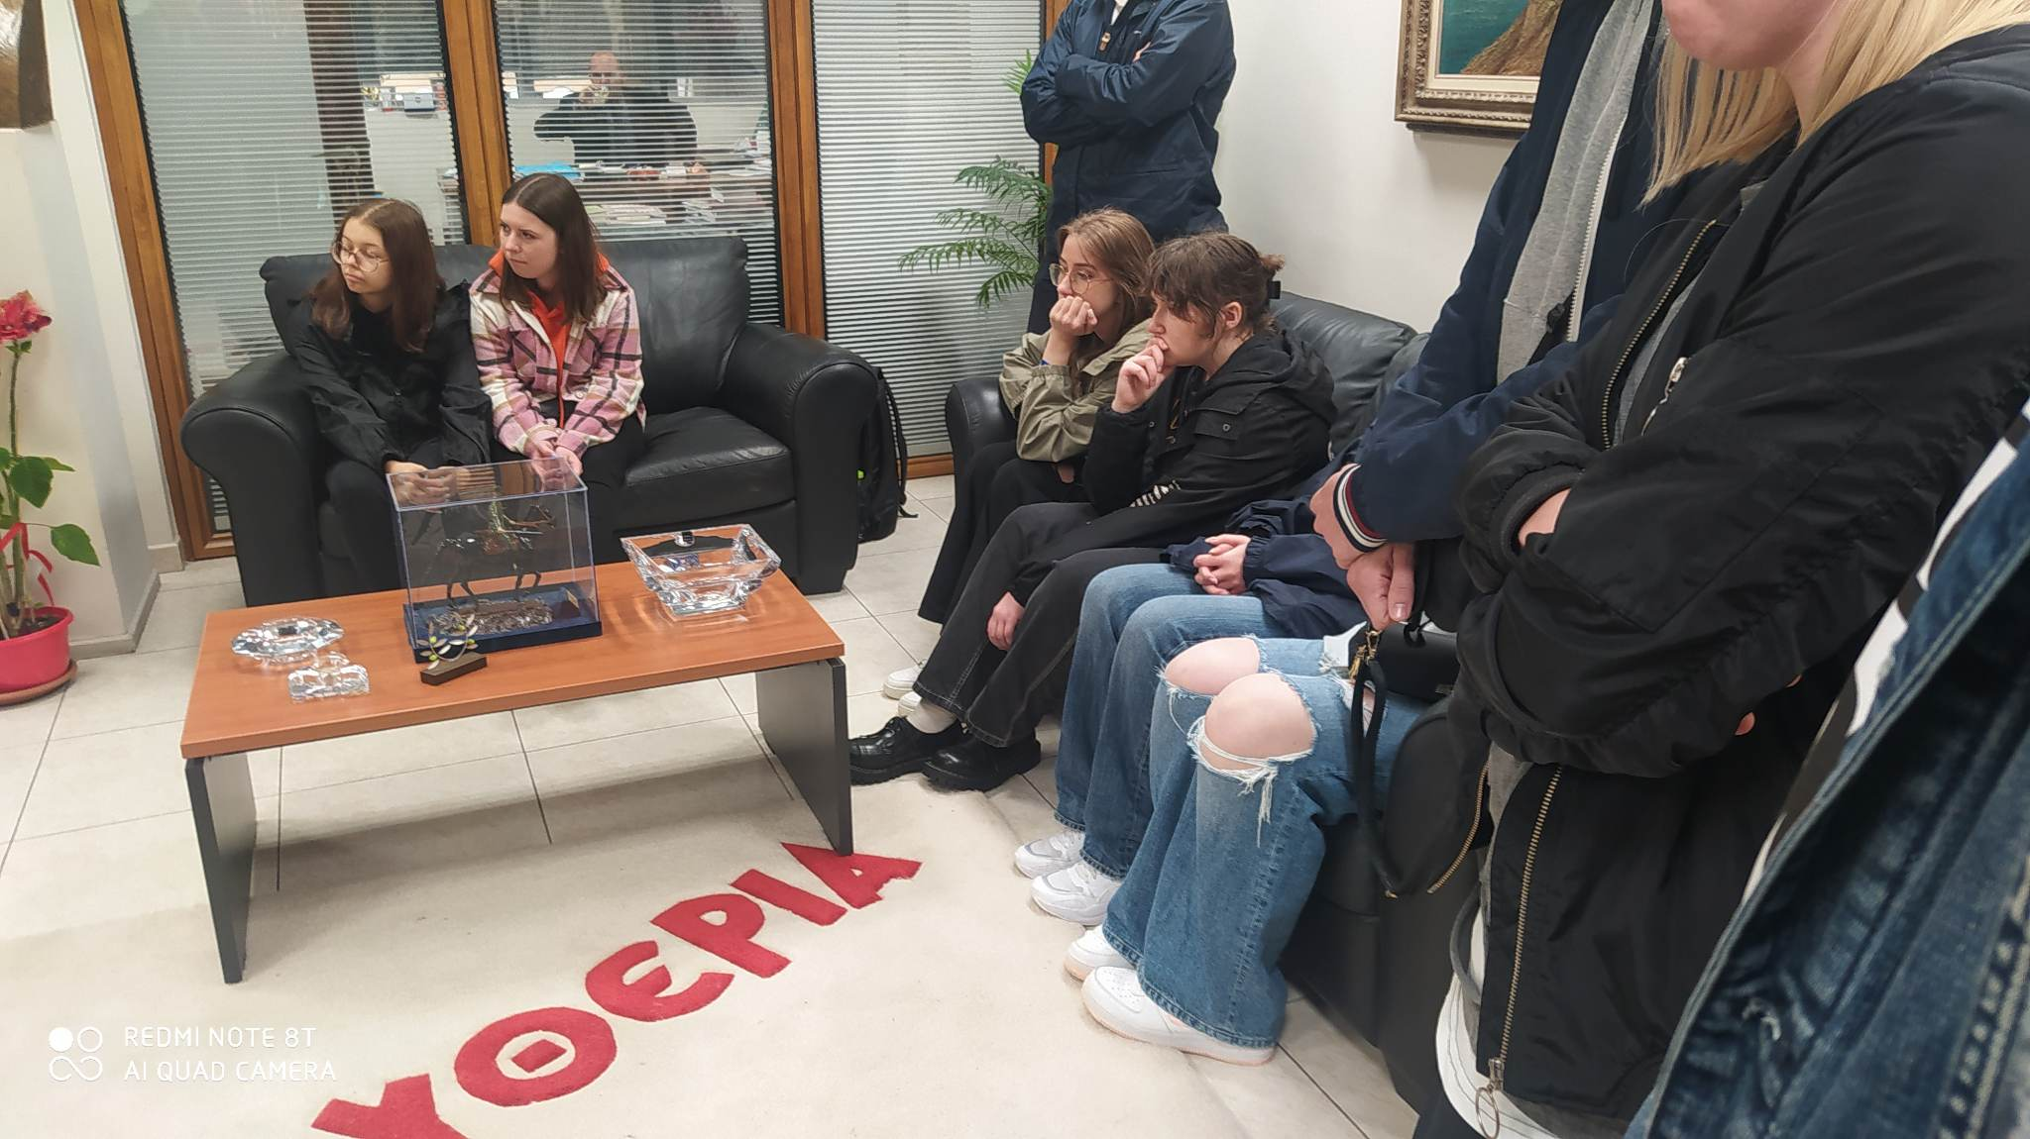
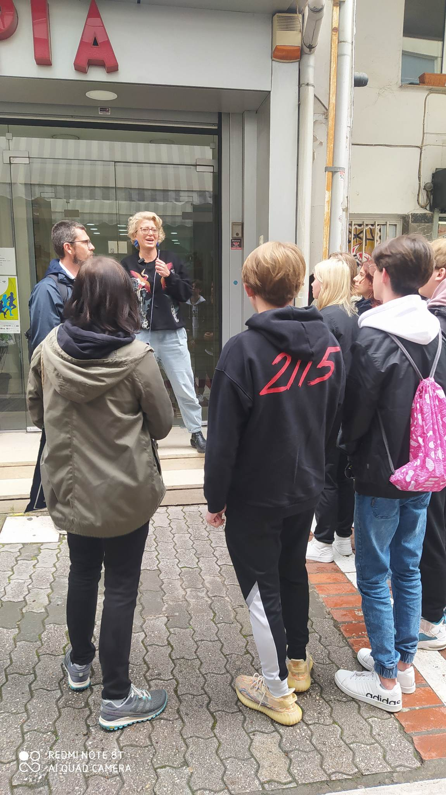
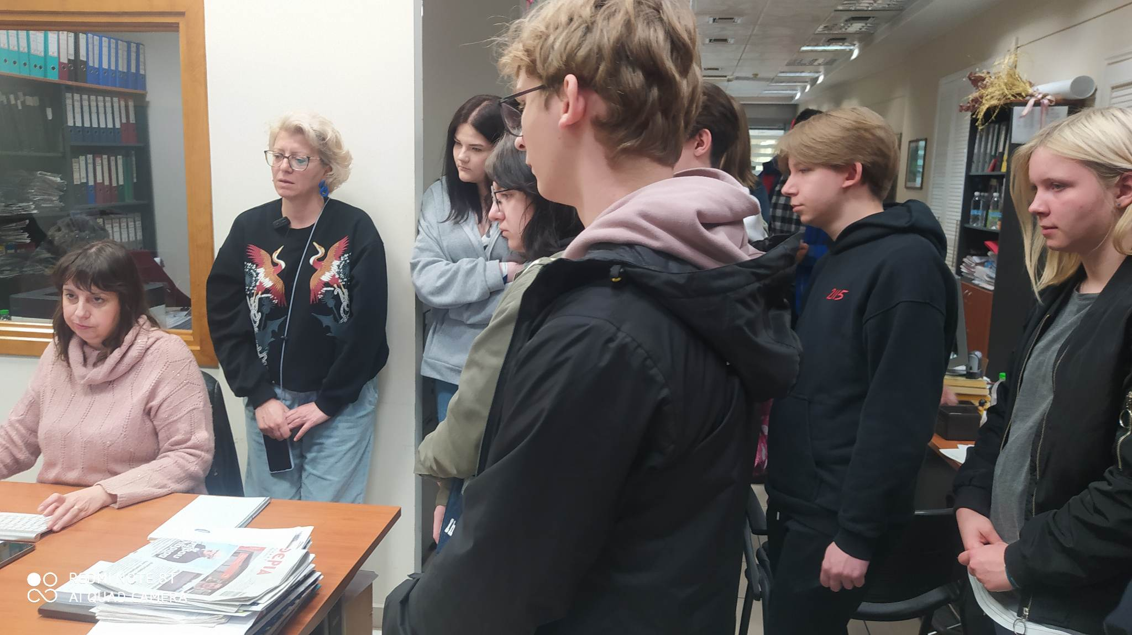

Slide 5
Zarówno graficy jak i mechatronicy spędzali czas na aktywnych zajęciach zawodowych. Praktyki obejmowały zarówno programowanie, tworzenie stron www, jak i modelowanie systemów.

Slide 6
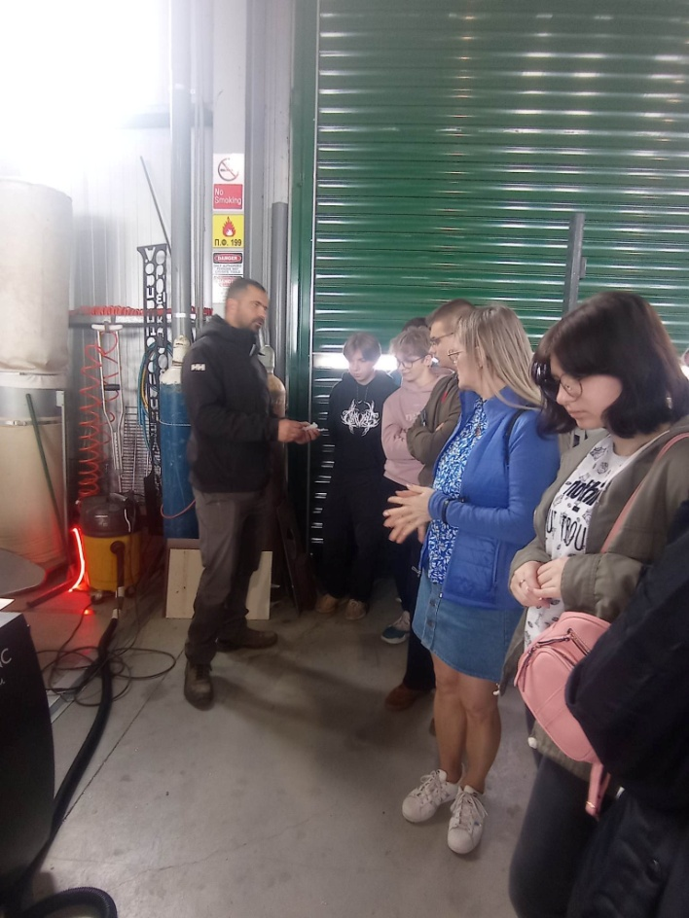
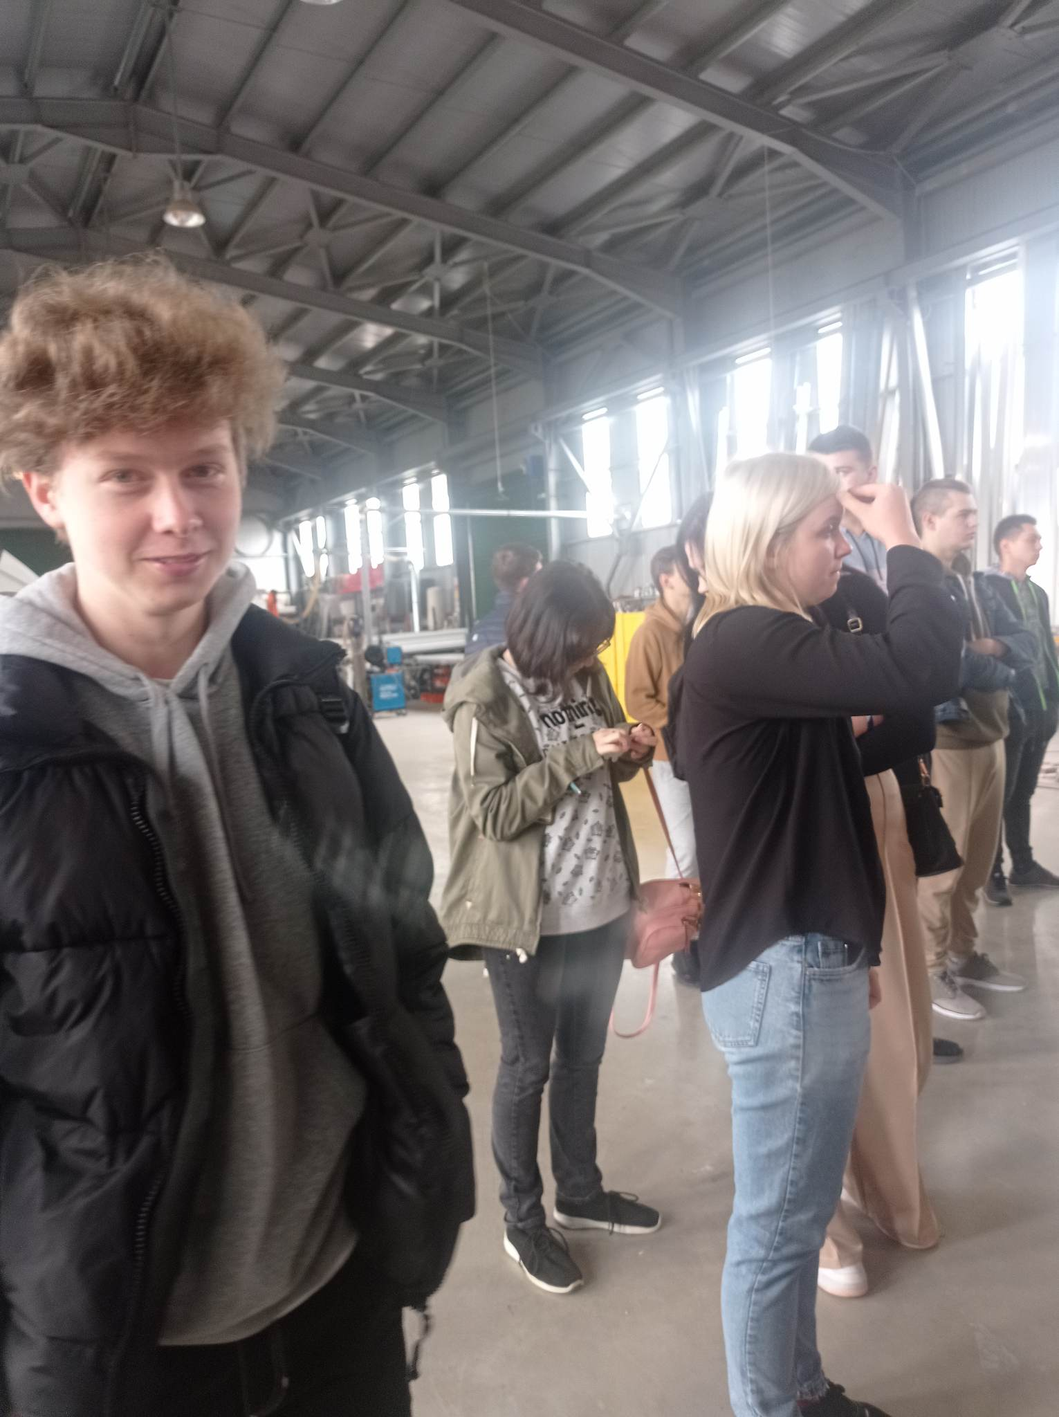

Slide 7
Zajęcia prowadzone były w języku angielskim przez rodowitego Greka, który z wielką dbałością przedstawiał pracę w konkretnych zawodach.

Slide 8
W czasie wolnym uczniowie aktywnie spędzali czas. Pogoda nam dopisywała, dlatego mogliśmy wczesną wiosną korzystać z bogactwa Grecji.

Slide 9
Mieliśmy możliwość zwiedzania Riwiery Olimpijskiej. Odwiedziliśmy różne zakątki regionu. Perełką okazały się Meteory, a widok na Olimp, sprzed hotelu, zapadł nam w pamięci.

Slide 10
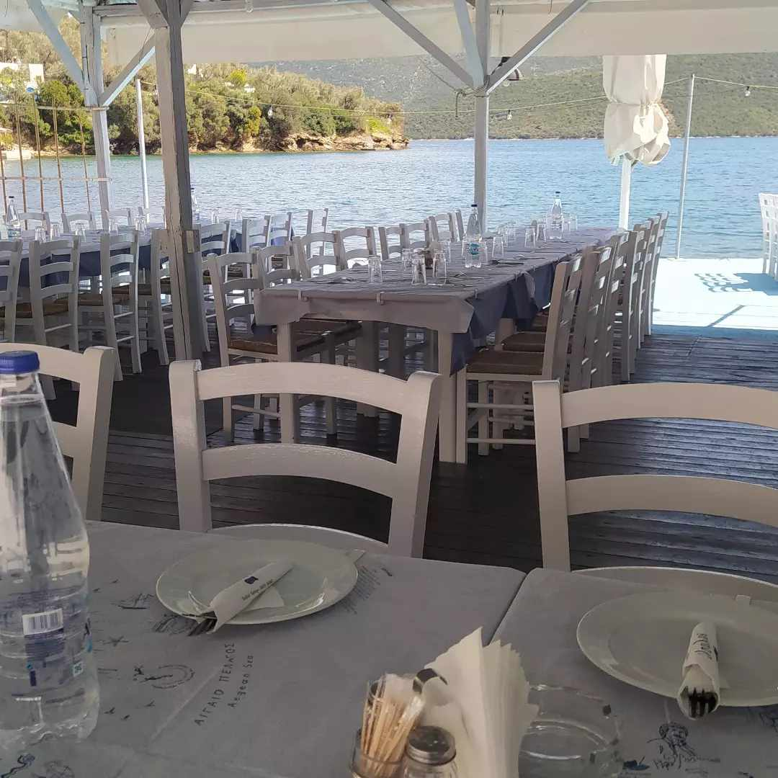
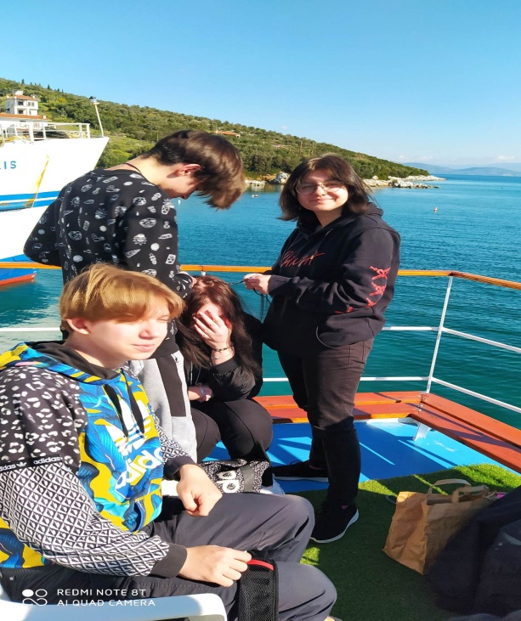
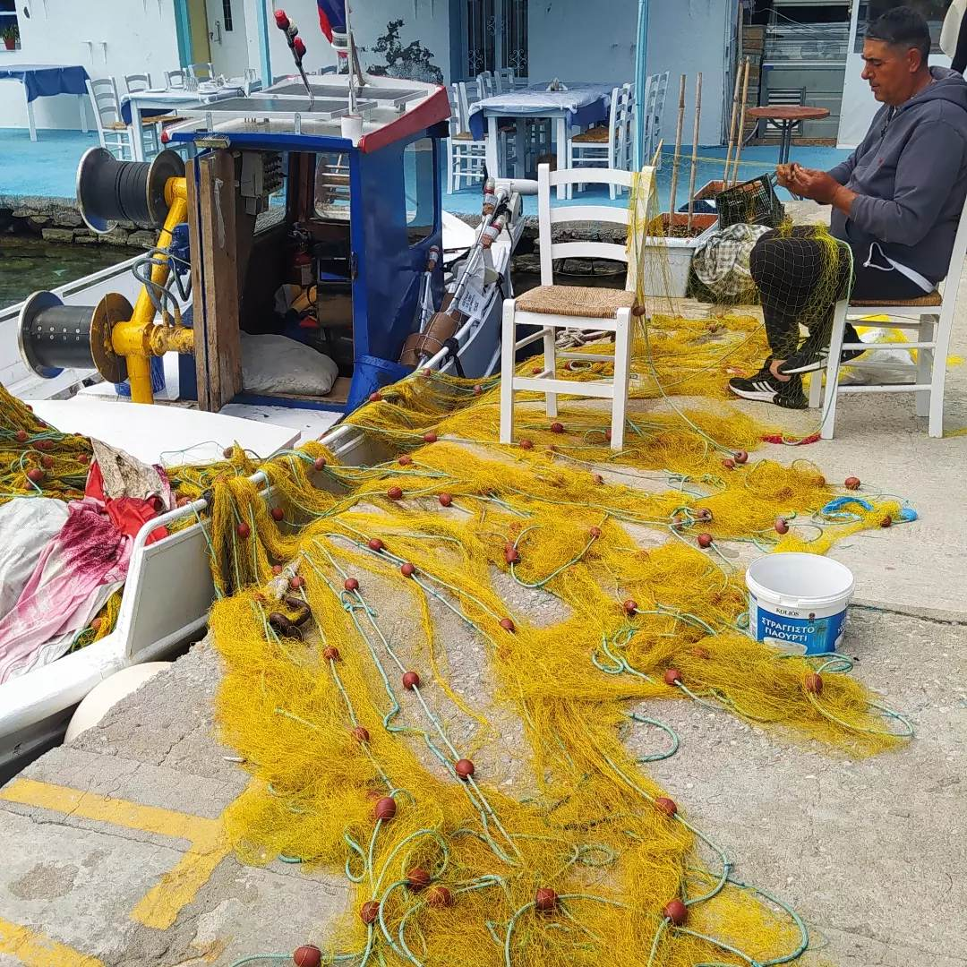
Jedną z atrakcji był rejs statkiem po Zatoce Pagasyjskiej. Towarzyszył nam dobry humor i wspólne tańce. Następnie zatrzymaliśmy się na obiedzie w Trikeri.

Slide 11
Ostatniego dnia udaliśmy się na ceremonię pożegnalną, gdzie odbyło się podsumowanie wyjazdów oraz rozdanie certyfikatów.

Slide 12
Praktyki zagraniczne w ramach programu ERASMUS+ – Niemcy 2023
W kwietniu 2023 wzięłam udział jako nauczyciel i koordynator projektów Erasmus+ w tygodniowym stażu job shadowing w Monachium w Niemczech.

Slide 13
Praktyki zagraniczne w ramach programu ERASMUS+ – Niemcy 2023
Moim zadaniem była:
obserwacja zajęć w firmie BluePrint
obserwacja zajęć w szkole partnerskiej
udział w spotkaniu zespołu europejskiego
organizacja czasu wolnego dla uczniów

Slide 14
